Slide 1
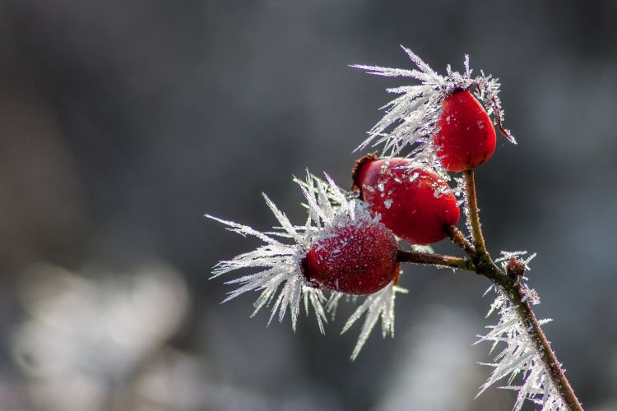

Clichés glacés
Proposés par Jackdidier

Slide 2
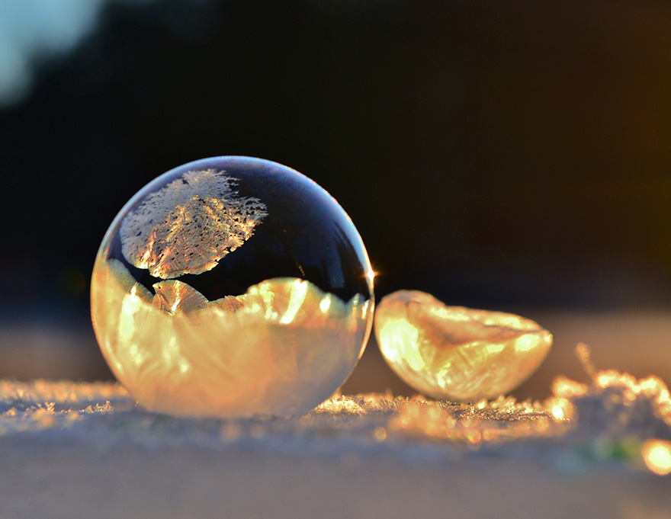
Bulles congelées

Slide 3
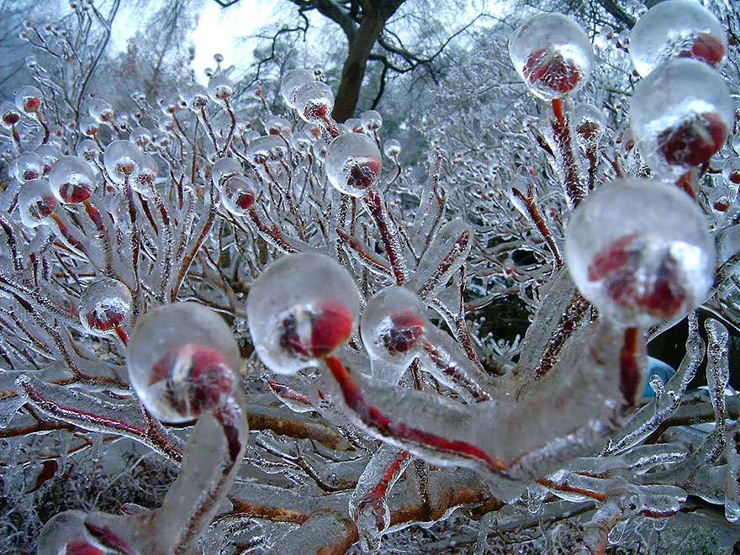
Bourgeons gelés

Slide 4
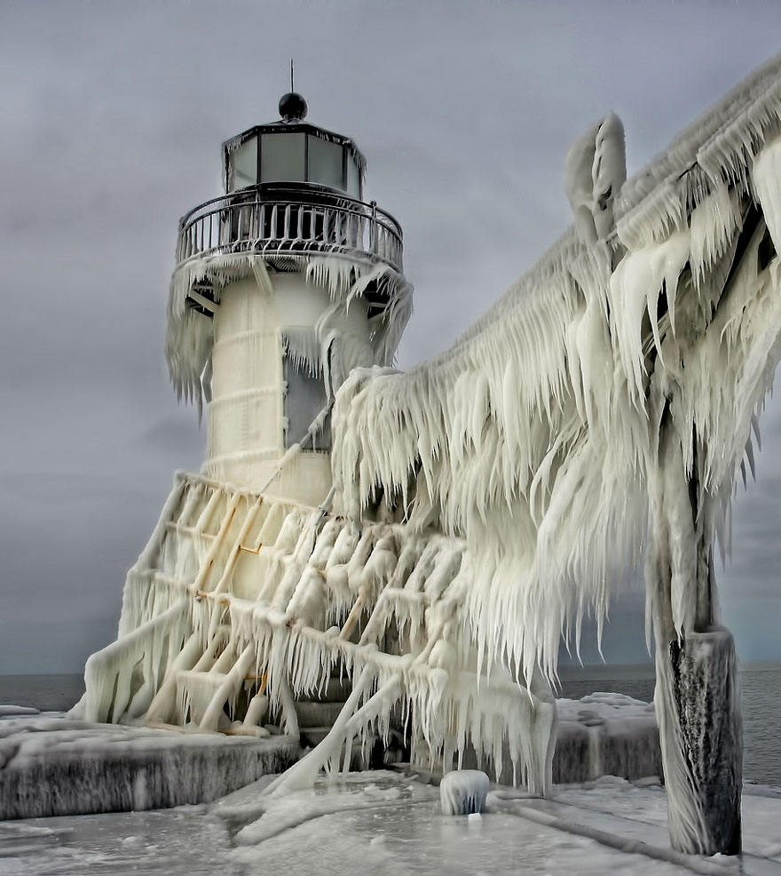
Phare sur le lac Michigan

Slide 5
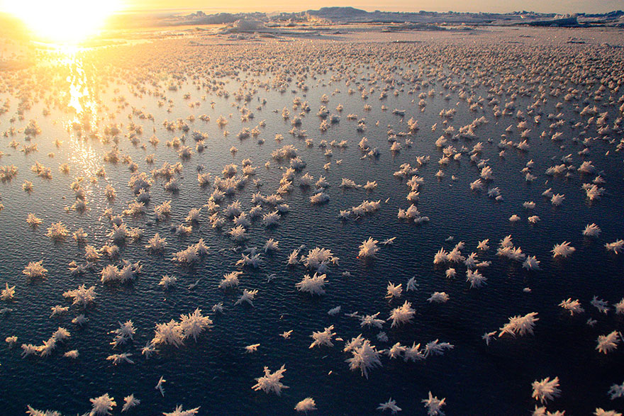
Fleurs de givre Océan Arctique

Slide 6
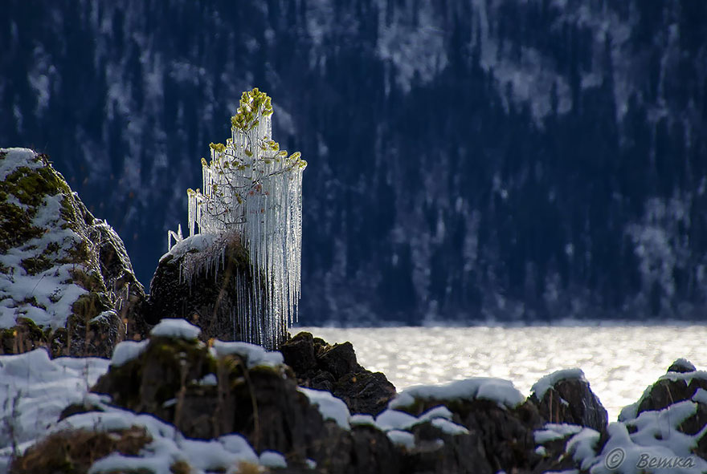
Arbre en glace

Slide 7
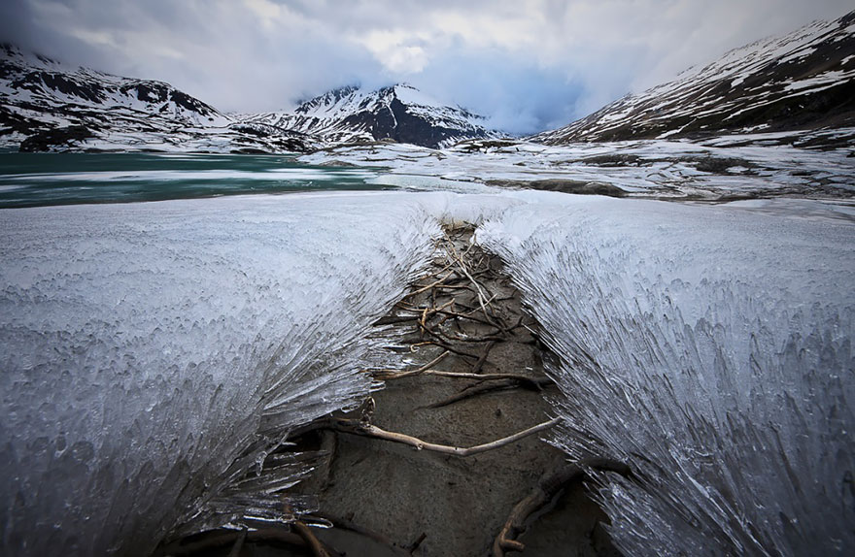
Herbe glacée

Slide 8
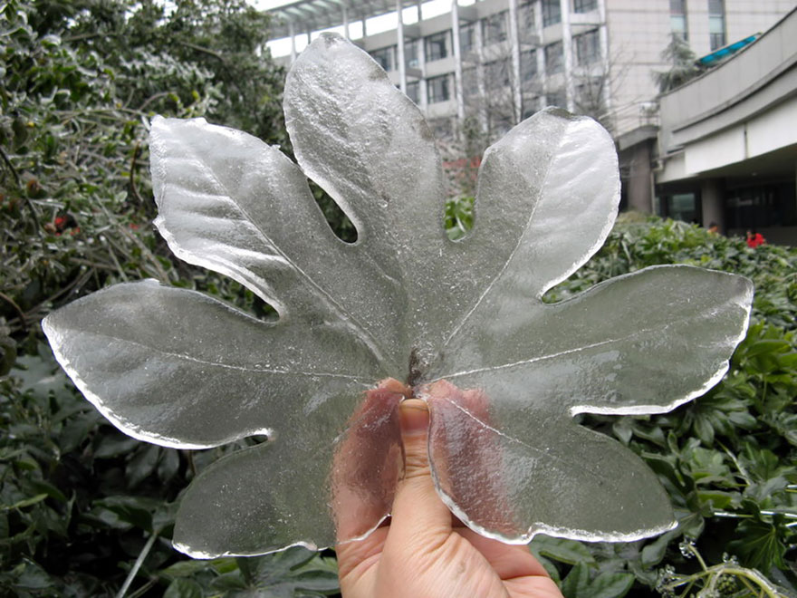
Après la pluie verglaçante (Chine)

Slide 9
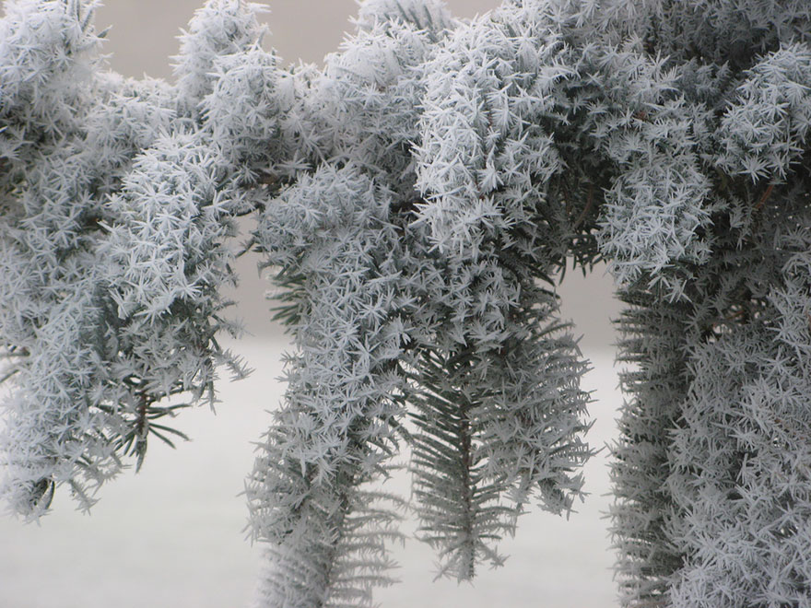
Pins glacés

Slide 10
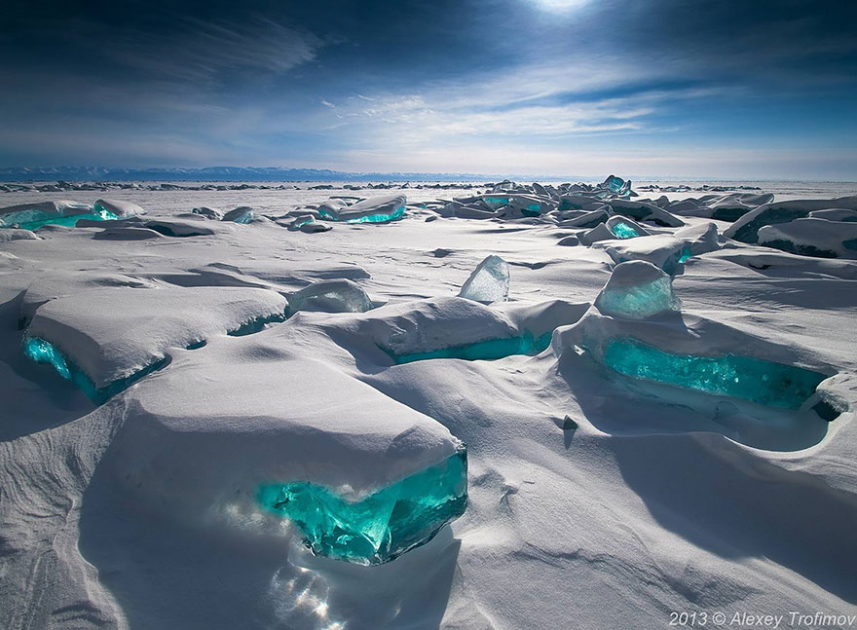
Lac Baïkal à l’aube

Slide 11
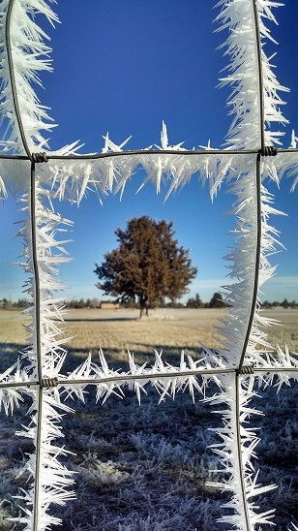
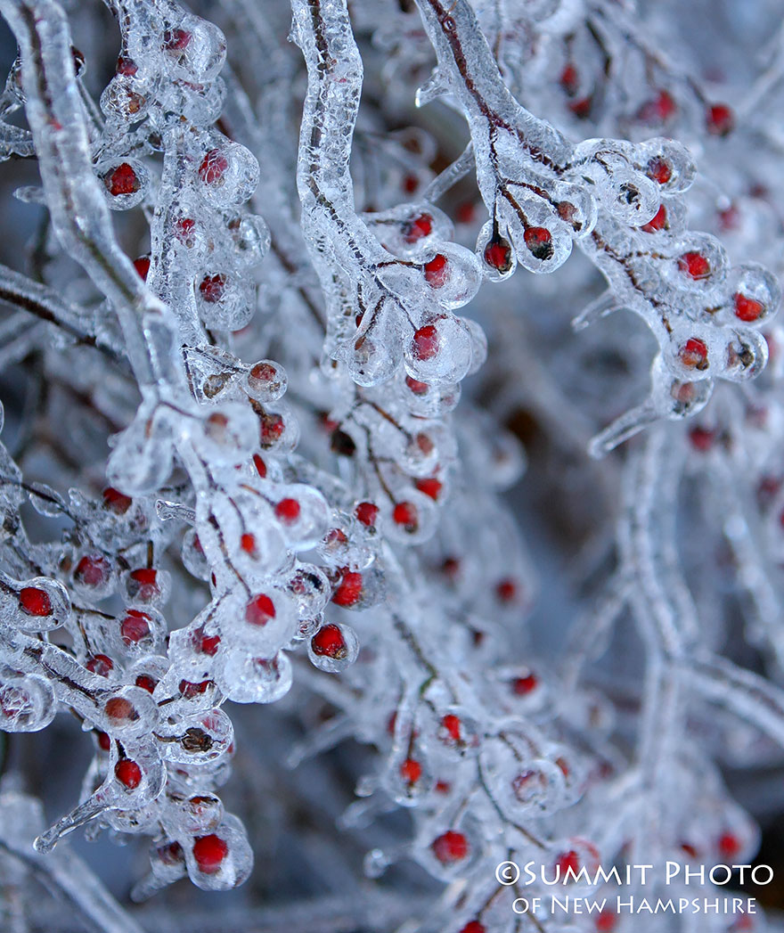
Givre sur clôture
Fruits des bois congelés

Slide 12
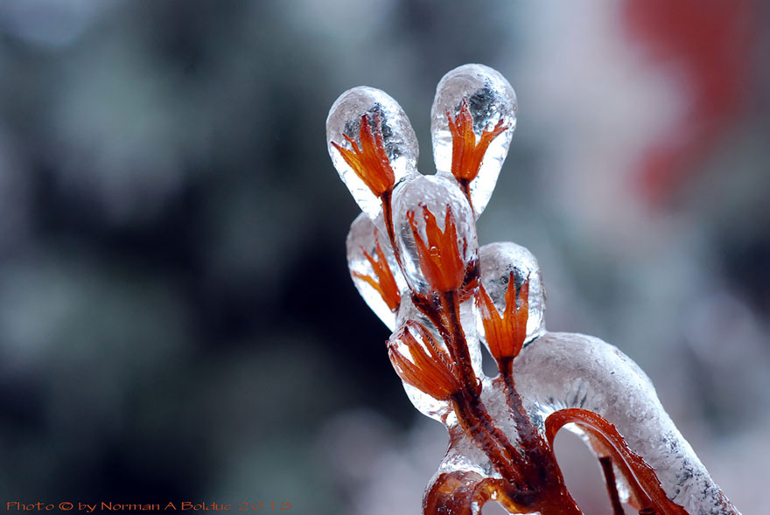
Fleur après verglas

Slide 13
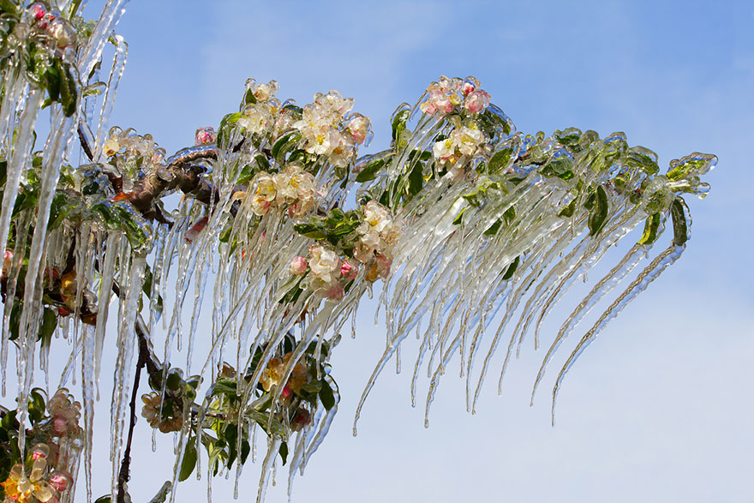
Glace sur fleurs de pommier

Slide 14
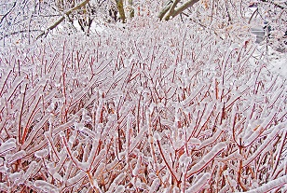
Buisson givré

Slide 15
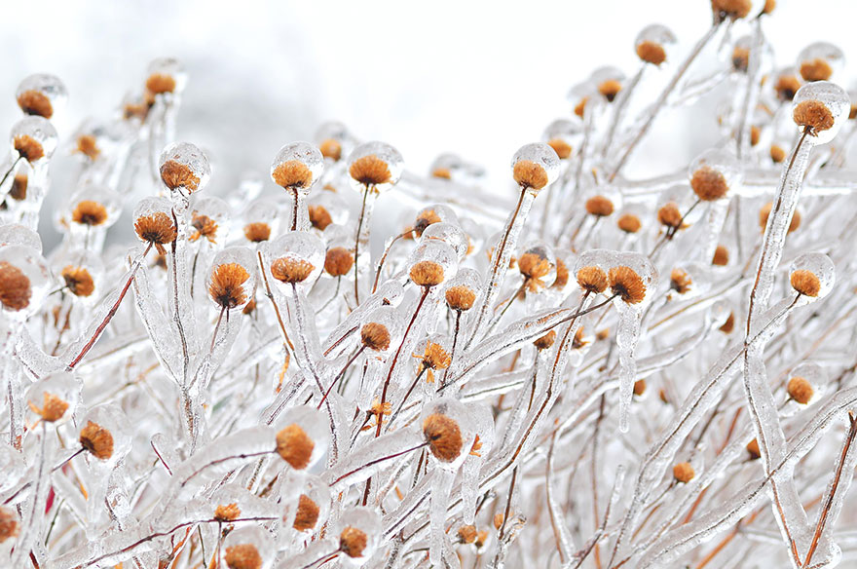
Fleurs de givre

Slide 16
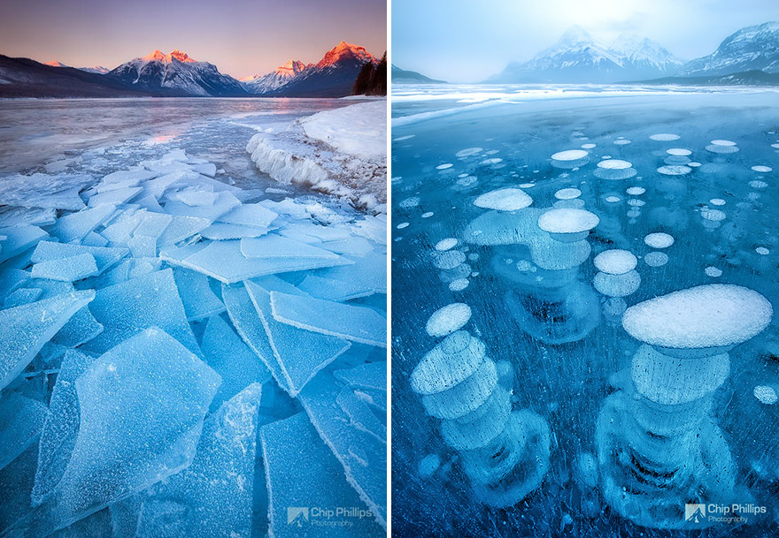
Lac glacé

Slide 17
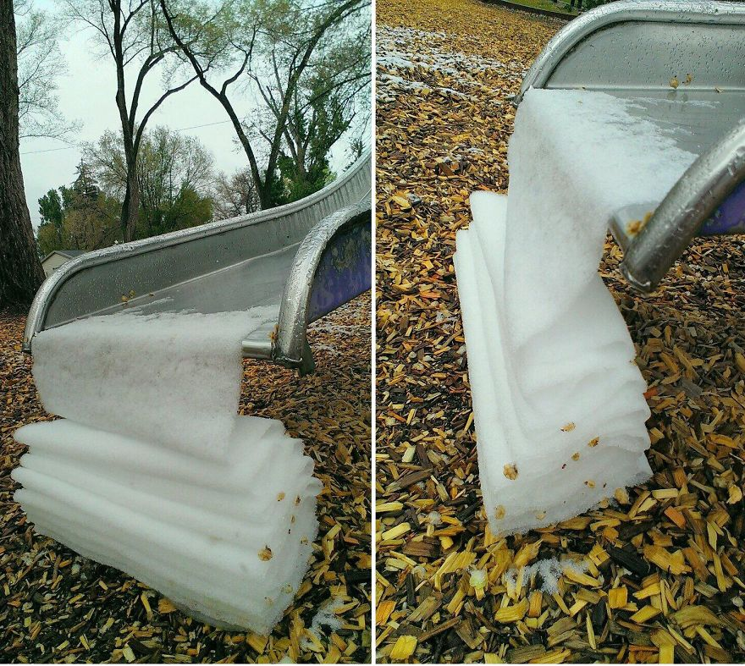
Neige sur toboggan

Slide 18
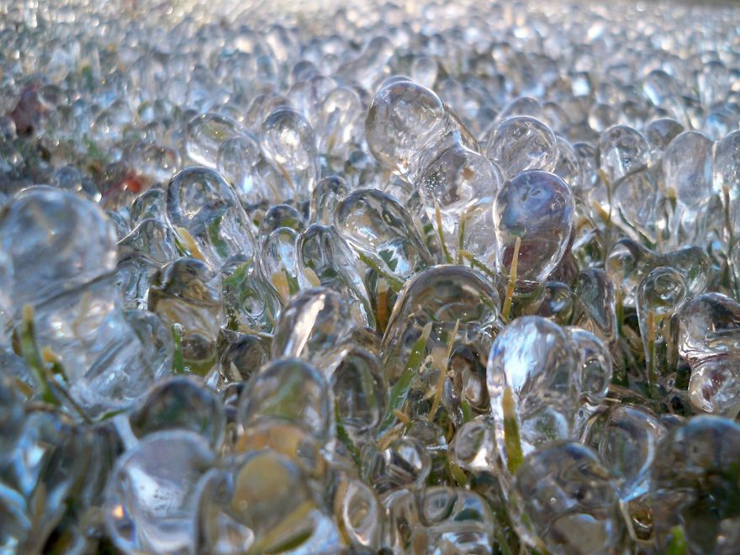
Après la pluie gelée

Slide 19
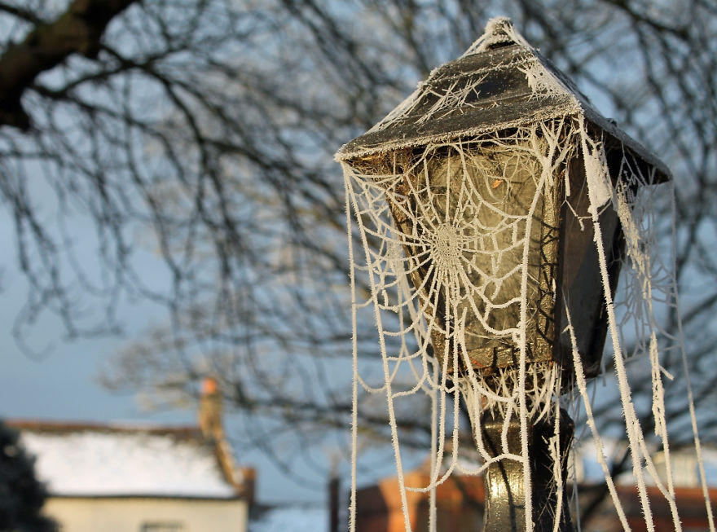
Dentelle de givre

Slide 20
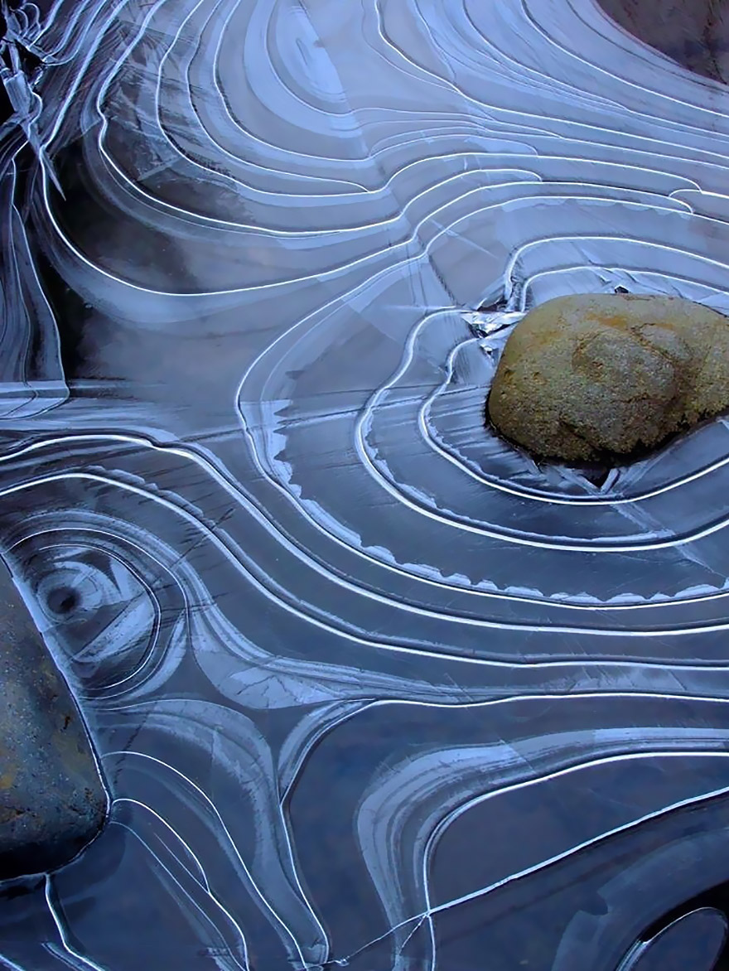
Étang gelé

Slide 21
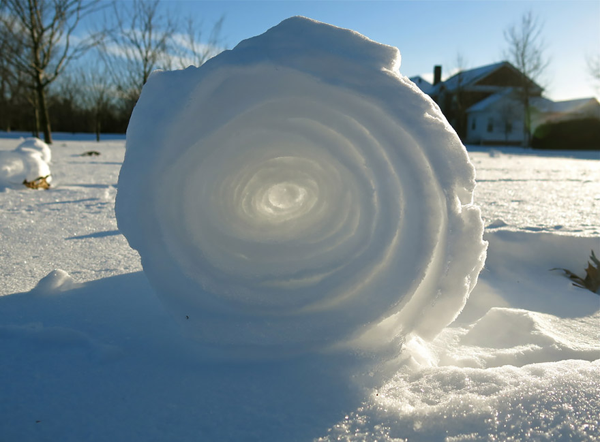
Rouleau de neige

Slide 22
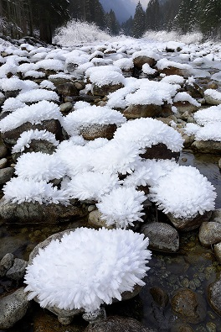
Fleurs de glace

Slide 23
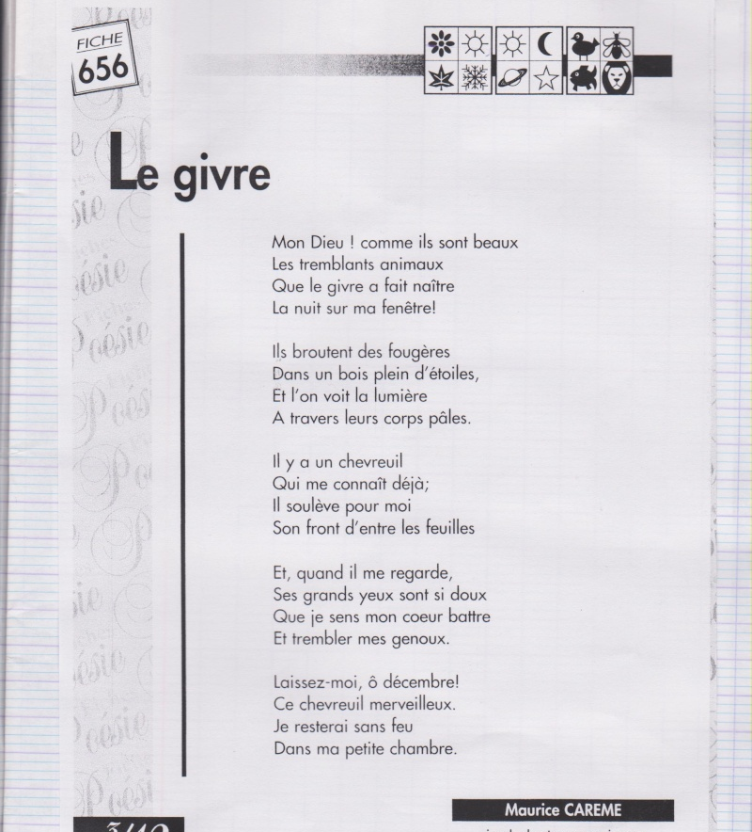
Clic pour terminer/
FIN

Slide 24


Beaucoup de sites disent qu’ils ont les meilleurs pps. Nous, nous disons que c’est a vous de juger
Téléchargé sur
pps-images-photos.com
Recevez un pps par jour en cliquant ici

